Slide 1
Projet informatique

Slide 2
Introduction
Définition du projet
Le principe du jeu
Les hypothèses réductrices
Le code
La structure du code
Les classes utilisées
Quelques méthodes
Conclusions
Les limitations
Les perspectives d’amélioration

Slide 3
Introduction
????????????????????????????????? ?????????????????????????????????
?????????????????????????????????
?????????????????????????????????
?????????????????????????????????
?????????????????????????????????
?????????????????????????????????
?????????????????????????????????
?????????????????????????????????
?????????????????????????????????
?????????????????????????????????

Slide 4
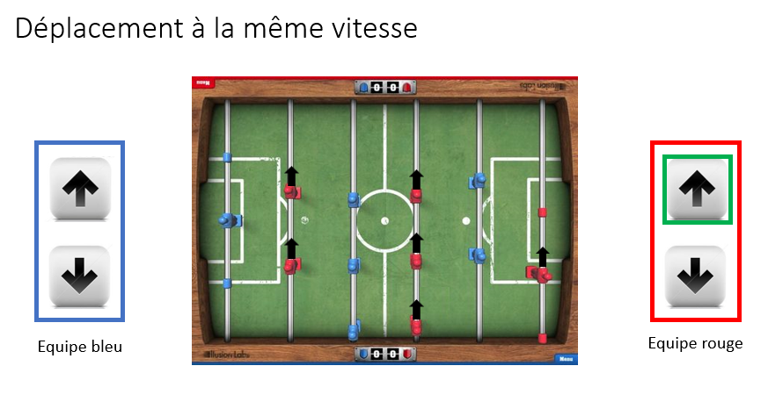
Le principe de jeu
-Toutes les barres bougent ensemble

Slide 5
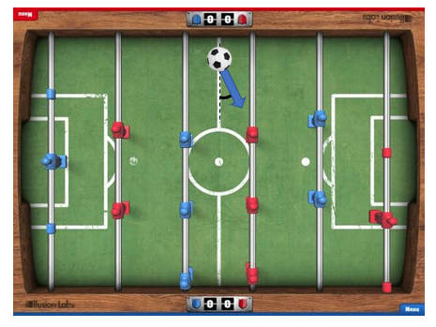
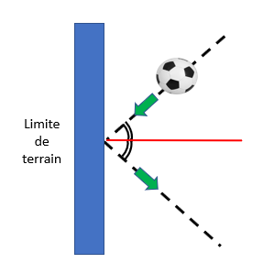
Le principe de jeu

Slide 6
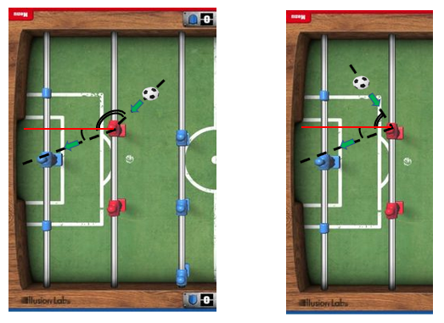
Le principe de jeu
-Rebond avec les joueurs

Slide 7
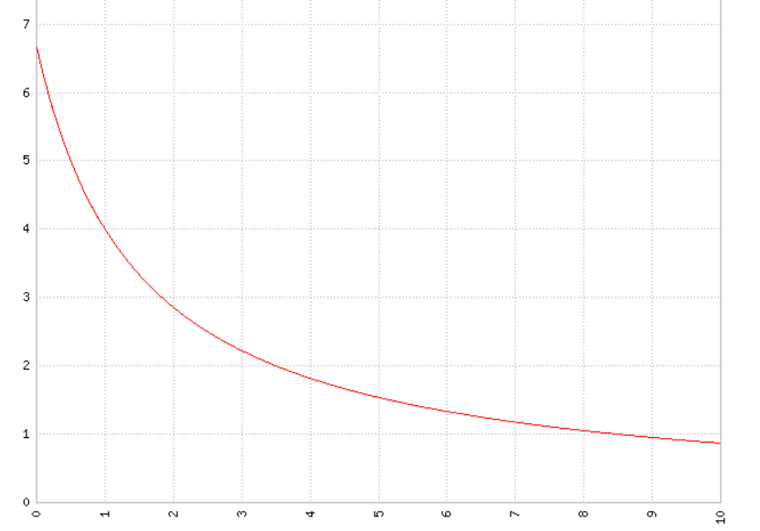
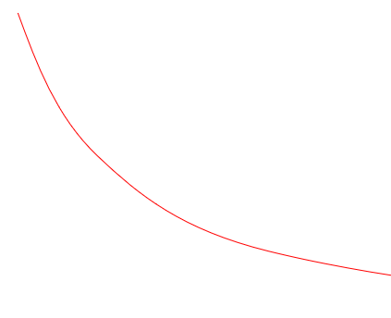



Le principe de jeu
Vitesse
Vitesse
V(t) = $\frac{10}{\text{t} \text{+} 1,5}$ + α
Vitesse minimal α
Vitesse minimal α
Temps
Temps

Slide 8
Hypothèses rédutrices

Slide 9
Presentation de la class Set_up

Slide 10
Presentation de la class

Slide 11
La structure du code
Class_baby_foot
Set_up_pictures
Jeu
Tests unitaires

Slide 12
La structure du code
Class_baby_foot
Set_up_pictures
Jeu
Tests unitaires

Slide 13
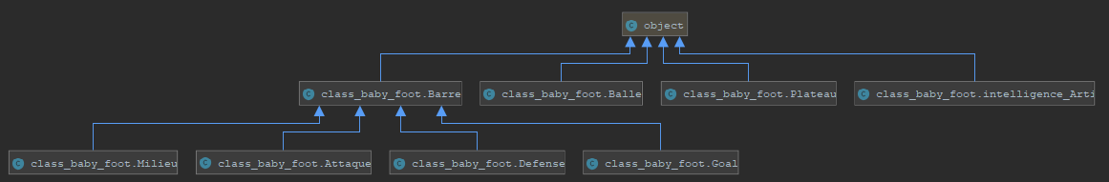
Class baby-foot

Slide 14
Classe Balle : tests de contacts
Test_barres :

Slide 15

Classe Balle : tests de contacts
Test_terrain
Détection_but

